Slide 1
Analisis de carga de trabajo Juzgados CABA Oportunidades de mejora y sugerencias
ODSL - Exploracion 6
Axel G. Juárez (axelbender1@gmail.com)

Slide 2
Contenido
Resumen ejecutivo y metodologia aplicada
Analisis de carga semanal promedio por Juzgado
Analisis mensual de promedio semanal de nuevos casos por Juzgado
Conclusiones
Propuesta de distribucion idealmente eficiente
Backup slides – Process Behaviour Charts por Juzgado

Slide 3
Resúmen ejecutivo
Se utiliza la informacion disponible para hacer un analisis de carga de trabajo basado en principios Lean Six Sigma.
No se detectan sesgos en la distribucion de nuevos casos entre los distintos Juzgados.
Se detectan ineficiencias en la uniformidad de la distribucion de nuevos casos.
La amplitud de los valores promedio aceptables de nuevos casos cada semana, sugiere que el algoritmo de distribucion es facilmente mejorable.

Slide 4
Metodología del analisis
Se utiliza la informacion disponible para hacer un analisis de carga de trabajo basado en principios Lean Six Sigma
La herramienta seleccionada es el Process Behaviour Chart o Control Chart
El periodo de tiempo analizado corresponde a todo el año 2019 para los analisis semanales y se agrega 2018 para los analisis mensuales
La compresion temporal utilizada es de una semana
Se toman los promedios de la participacion porcentual en la distribucion de carga semanal (del total de nuevos casos, que porcentaje fue absorvido por cada Juzgado)

Slide 5
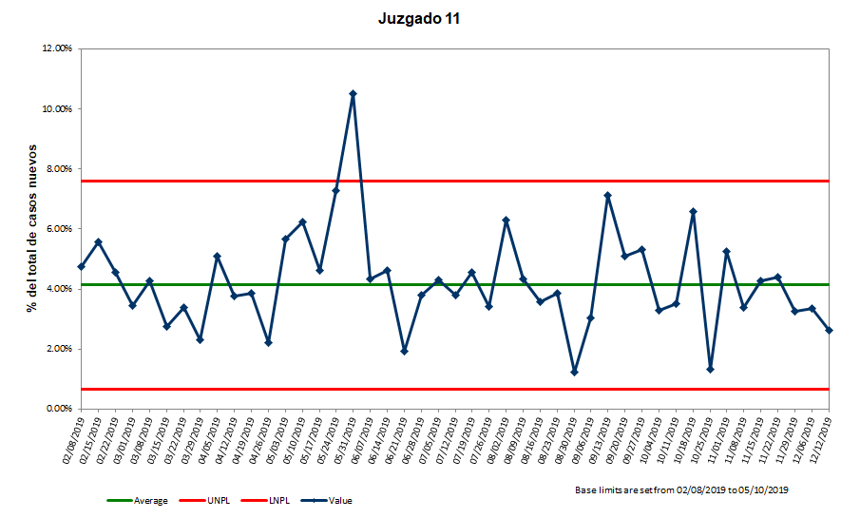
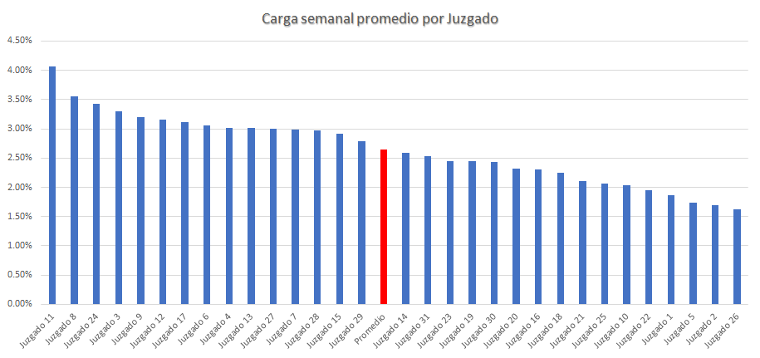
Analisis de carga semanal promedio por Juzgado
Si agrupamos semanalmente la informacion que se encuentra disponible a nivel de caso individual y al numero de casos correspondientes a cada Juzgado lo vemos como un porcentaje del total semanal, podemos observer la data en formatos como el PBC (ver backup slides) que a la vez nos arroja un dato significativo para la comparacion entre Juzgados, que es el porcentaje promedio de absorcion semanal de nuevos casos.

Slide 6
Analisis de carga semanal promedio por Juzgado
Rapidamente podemos detectar cuatro grandes grupos:
Top contributors: Juzgados que consistentemente reciben una porcion de los casos nuevos mayor que el resto.
Contributors: Juzgados que consistentemente reciben una porcion de los casos nuevos mayor al promedio.
Laggers: Juzgados que consistentemente reciben una porcion de los casos nuevos menor que el resto.
Top offenders: Juzgados que realmente estan muy por detras del promedio del resto, ya sea debido a vicios del proceso de asignacion o algun otro factor.

Slide 7
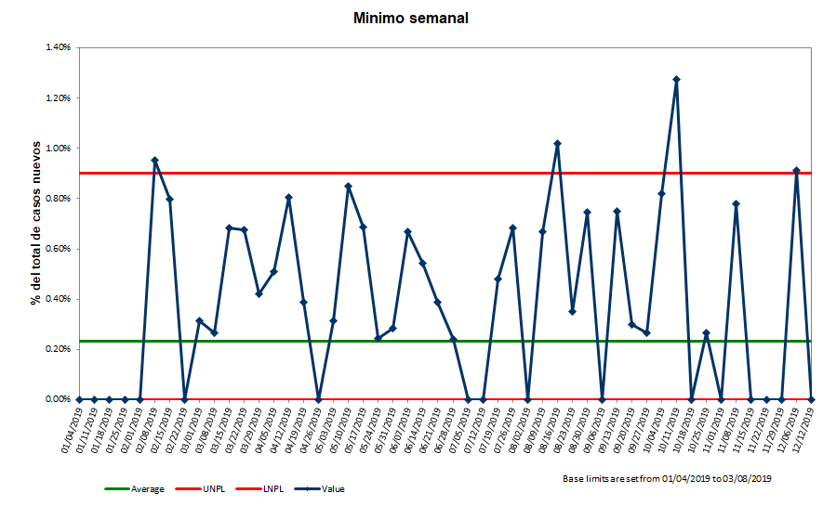
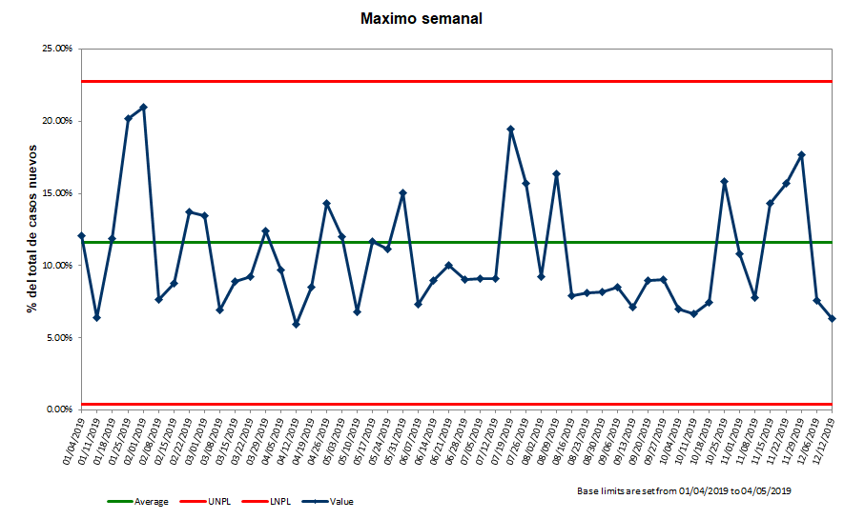
Analisis de carga semanal promedio por Juzgado
En un estudio adicional podemos ver que los minimos y los maximos de cada semana se mantienen dentro de los mismos parametros a lo largo del año, sugiriendo que NO hay cambios en las virtudes o vicios que pueda tener el algoritmo de asignacion de casos nuevos. Todos los juzgados reciben consistentemente un porcentaje del total de los casos que ingresan al Poder Judicial, que oscila con naturalidad entre el 0.23% y el 11.59%, en otras palabras: todos los Juzgados recibiran permanentemente una cantidad de trabajo nuevo que va desde menos de una decima parte, hasta mas del triple del porcentaje equitativo aritmentico (3.22%). Es decir, una semana cualquiera, un Juzgado puede recibir mucho o casi nada, lo que en parametros del 2019 serian mas de 30 o menos de 2 nuevos casos para cada Juzgado.

Slide 8
Analisis de carga semanal promedio por Juzgado
A modo de conclusion podemos aceptar las siguientes observaciones:
No se detectan cambios en la distribucion de trabajo sostenidos en el tiempo, los picos son excepcionales (ver backup slides), es decir, el Sistema no esta dirigido al caos, pero la distribucion no es perfecta.
Del 100% de nuevos casos semanales, seria esperable que cada Juzgado reciba una porcion cercana al 3.22%, pero la mayoria recibe una fraccion menor.
La sumatoria de promedios de porcentaje de trabajo nuevo por semana no supera el 82%, lo cual indica que cada semana alguien se va a llevar mas trabajo que lo usual, por un 20% del total.
Todo lo anterior sugiere que el algoritmo en uso para distribucion de nuevos casos es, al menos desde el punto de vista de la uniformidad de la distribucion, ineficiente, dado que si bien parecen conservarse ciertas caracteristicas de la aleatoriedad, no parece ser un proceso hecho a la medida de la realidad de las operaciones del Poder Judiacial de la CABA.
Una aproximacion basada en combinatorias, que priorice una distribucion uniforme y garantice la aleatoriedad, seria possible mediante la eleccion por sorteo de una de entre las posibles

Slide 9
Backup slides – Process Behaviour Charts por Juzgado
Se utiliza la informacion disponible para hacer un analisis de carga de trabajo basado en principios Lean Six Sigma
La herramienta seleccionada es el Process Behaviour Chart o Control Chart
El periodo de tiempo analizado corresponde a todo el año 2019
La compresion temporal utilizada es de una semana

Slide 10
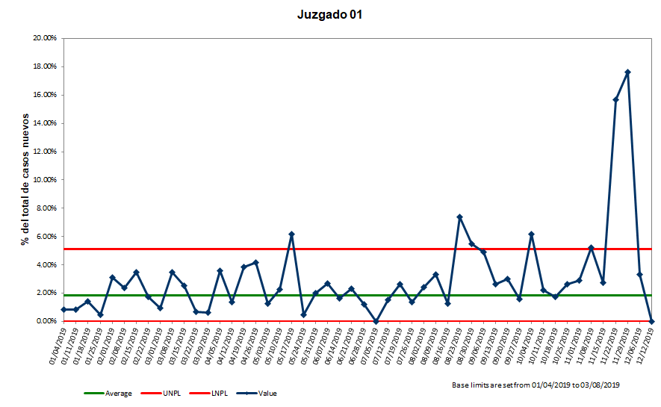
Juzgado 01
Proceso muy estable pero en los ultimos 2Q parece estar recibiendo mayor proporcion de nuevos casos.

Slide 11
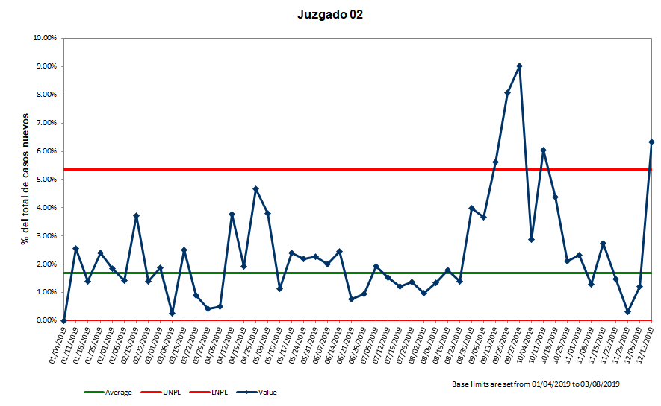
Juzgado 02
Proceso muy estable pero en los ultimos 2Q parece estar recibiendo mayor proporcion de nuevos casos.

Slide 12
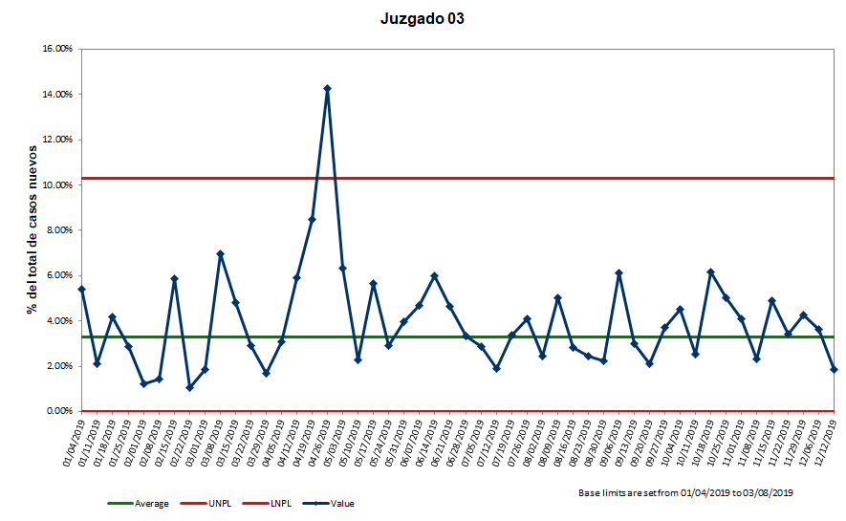
Juzgado 03
Proceso muy estable y con una contribucion significativa.

Slide 13
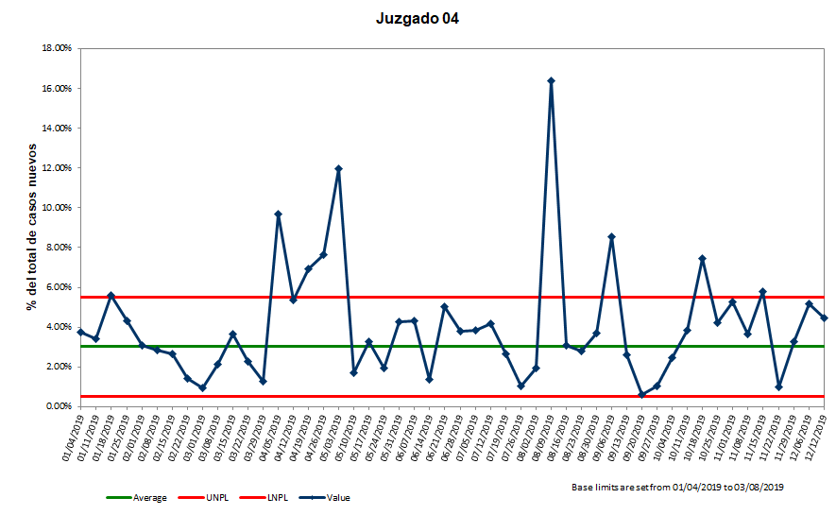
Juzgado 04
Proceso muy estable y con una contribucion significativa.

Slide 14
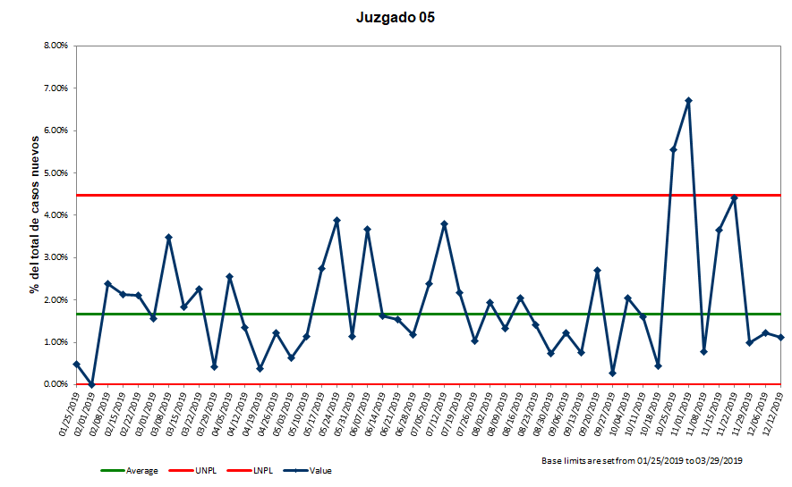
Juzgado 05
Proceso muy estable pero con una contribucion pobre.

Slide 15
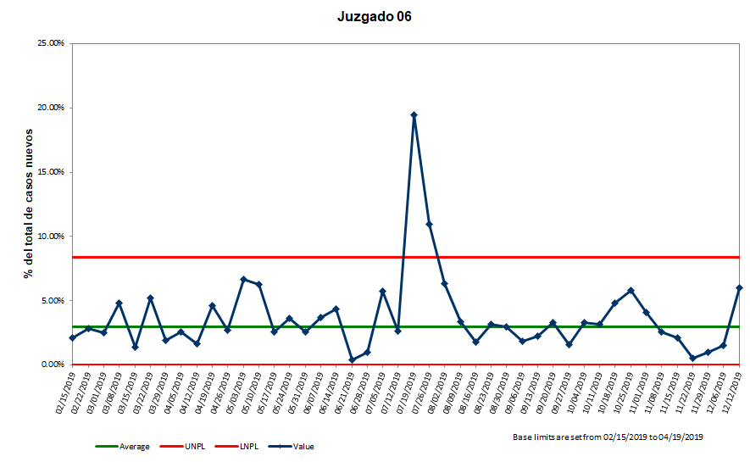
Juzgado 06
Proceso muy estable y con una contribucion significativa.

Slide 16
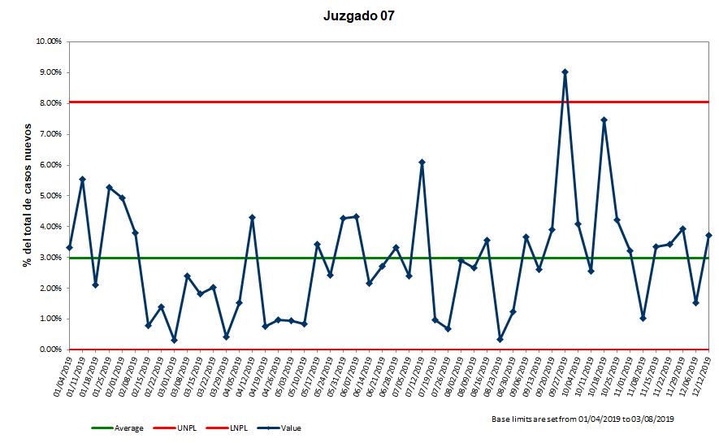
Juzgado 07
Proceso muy estable y con una contribucion significativa.

Slide 17
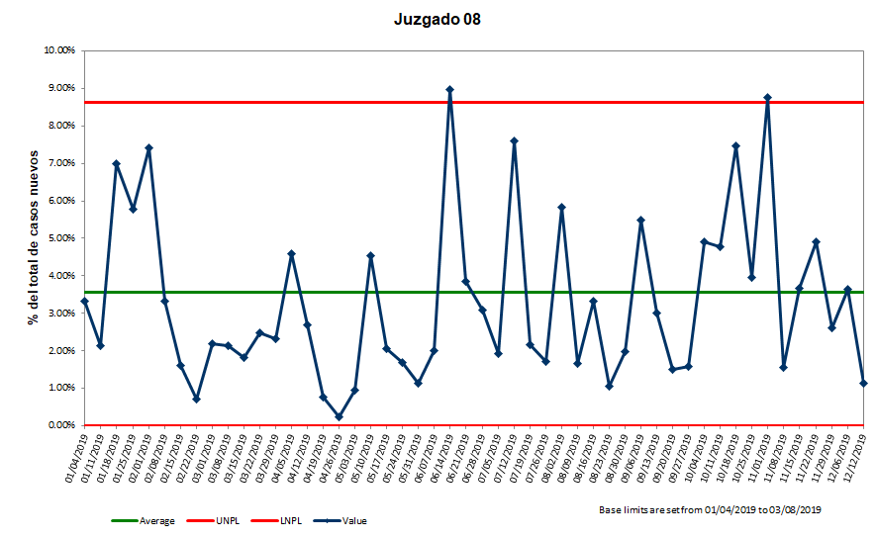
Juzgado 08
Proceso muy variable pero con una contribucion significativa en promedio.

Slide 18
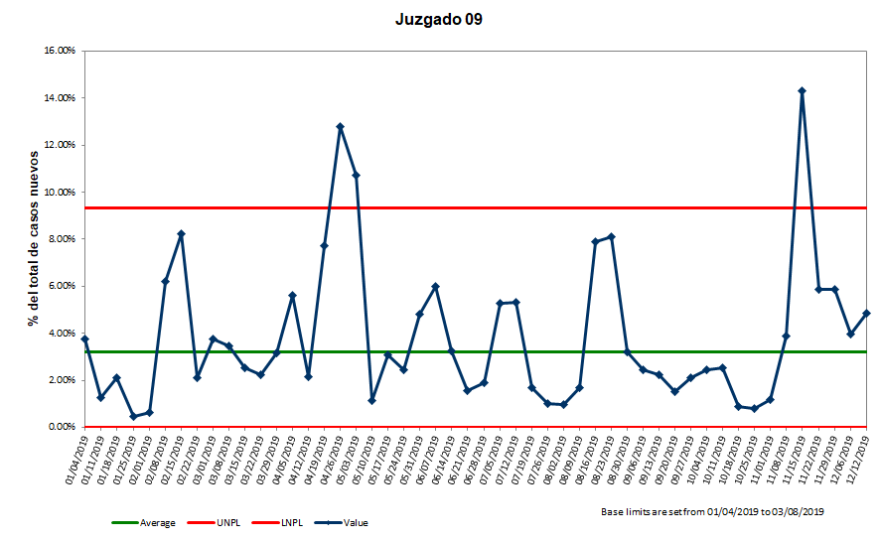
Juzgado 09
Proceso muy variable pero con una contribucion significativa en promedio.

Slide 19
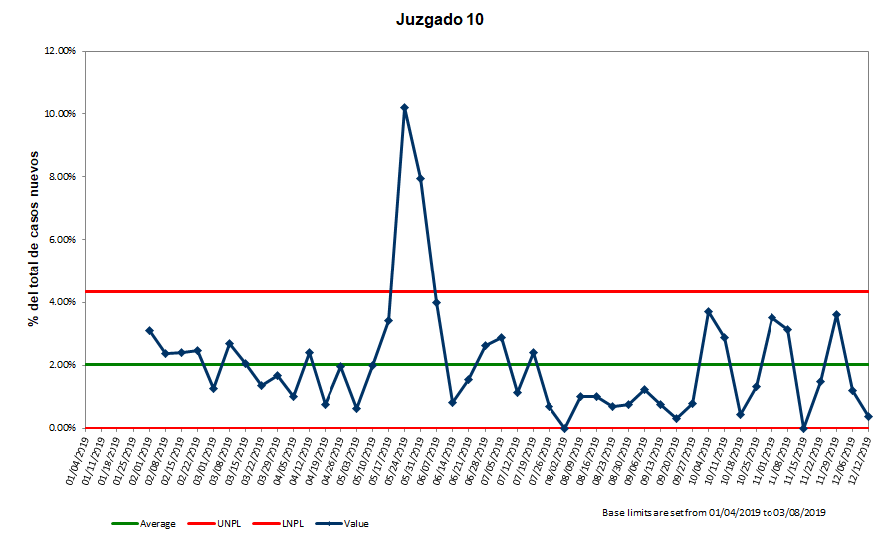
Juzgado 10
Proceso muy estable aunque con una contribucion pobre.

Slide 20
Juzgado 11
Proceso muy estable y con una contribucion significativa.
Top
Contributor!

Slide 21
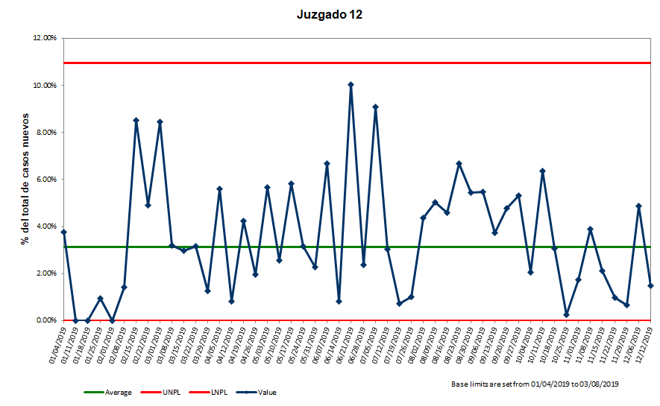
Juzgado 12
Proceso muy variable pero con una contribucion significativa.

Slide 22
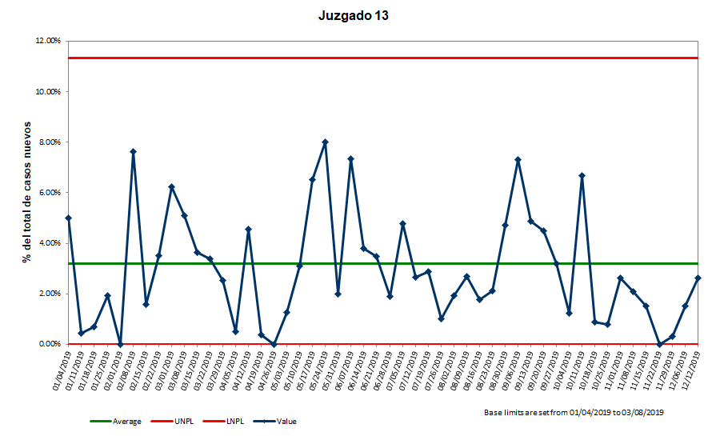
Juzgado 13
Proceso muy variable pero con una contribucion significativa.

Slide 23
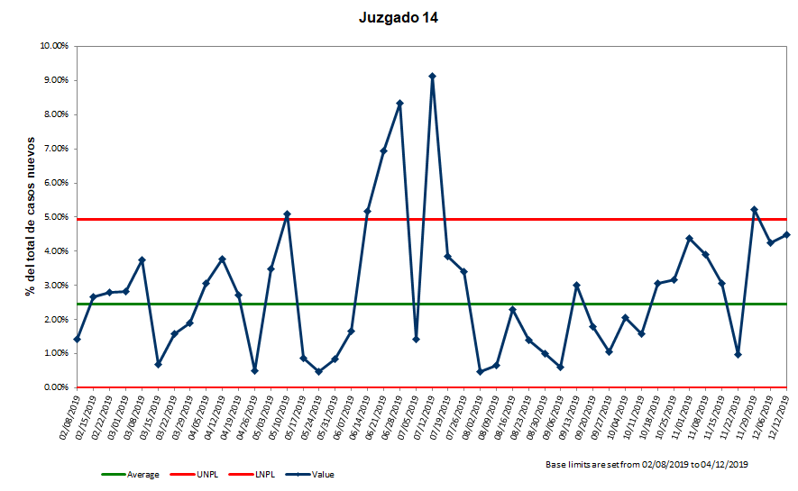
Juzgado 14
Proceso muy variable y con una contribucion significativa.

Slide 24
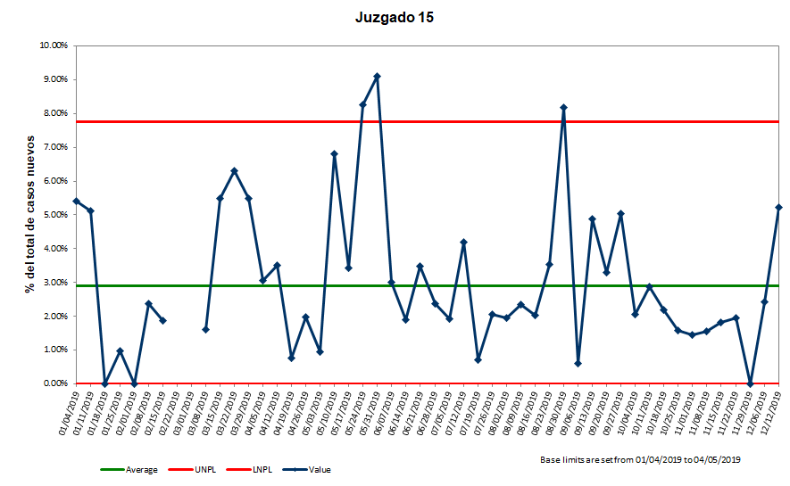
Juzgado 15
Proceso muy variable pero con una contribucion significativa.

Slide 25
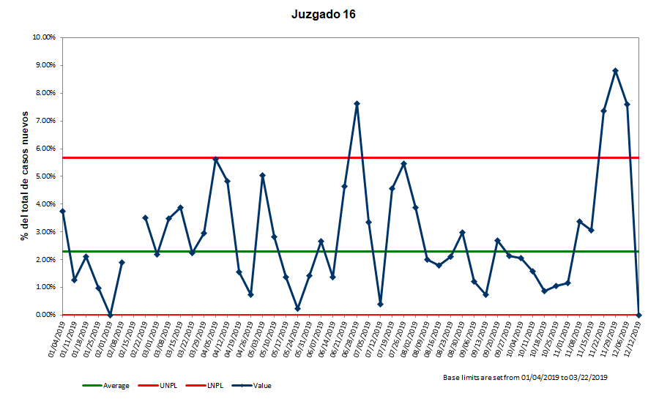
Juzgado 16
Proceso muy variable y con una contribucion inferior al promedio.

Slide 26
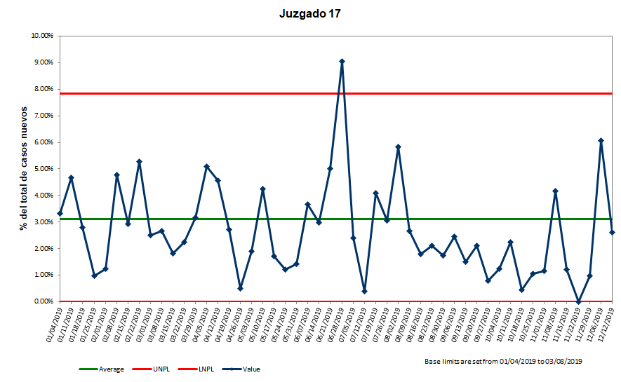
Juzgado 17
Proceso bastante estable y con una contribucion significativa.

Slide 27
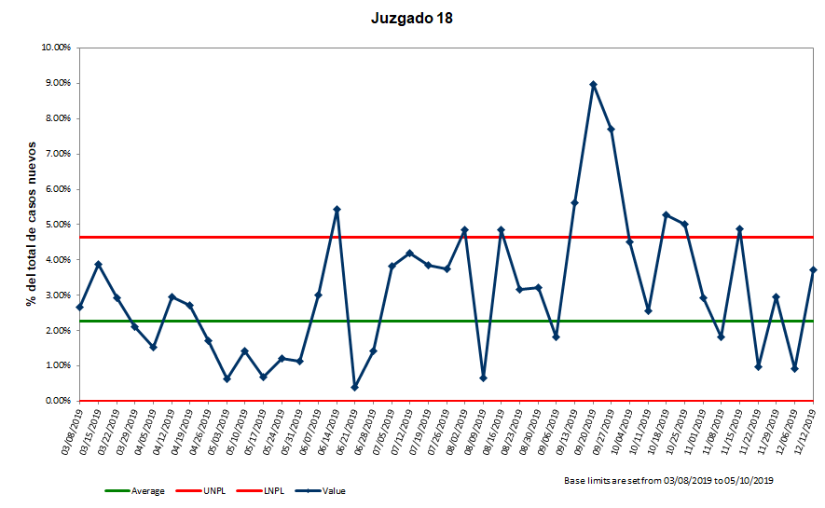
Juzgado 18
Proceso relativamente variable y con una contribucion pobre.

Slide 28
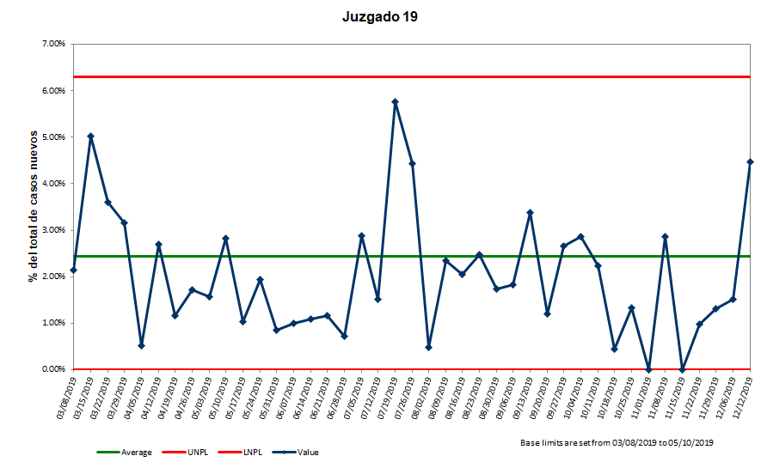
Juzgado 19
Proceso relativamente variable y con una contribucion pobre.

Slide 29
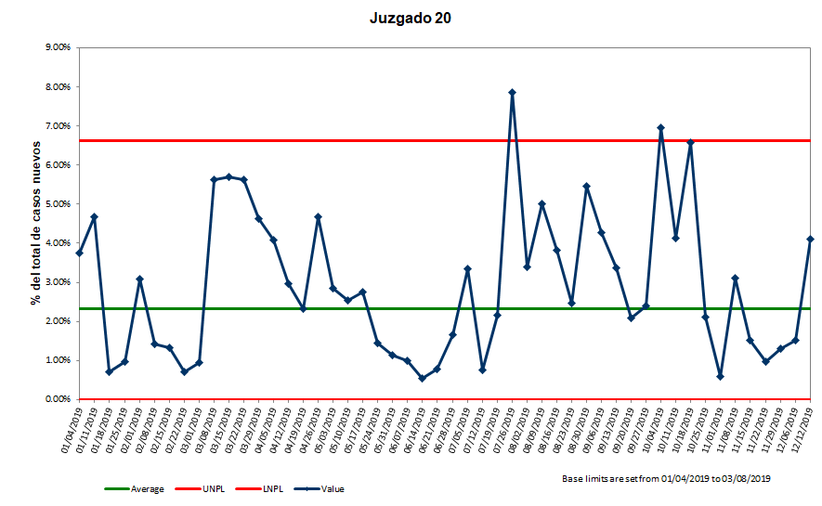
Juzgado 20
Proceso relativamente variable y con una contribucion pobre.

Slide 30
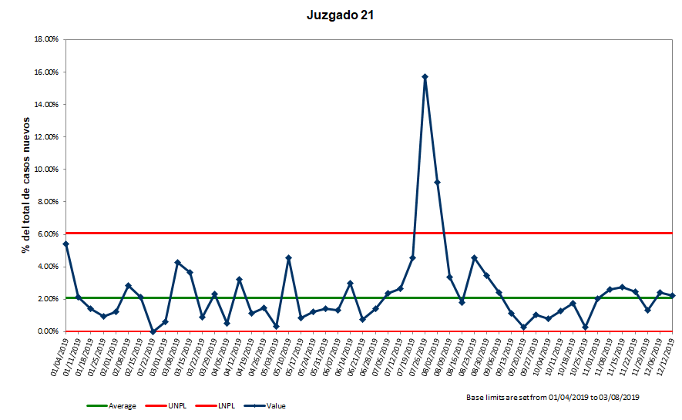
Juzgado 21
Proceso muy estable pero con una contribucion pobre.

Slide 31
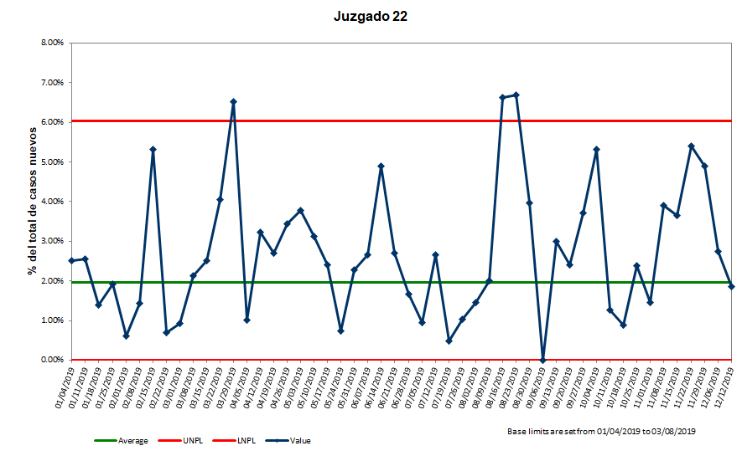
Juzgado 22
Proceso relativamente variable y con una contribucion pobre.

Slide 32
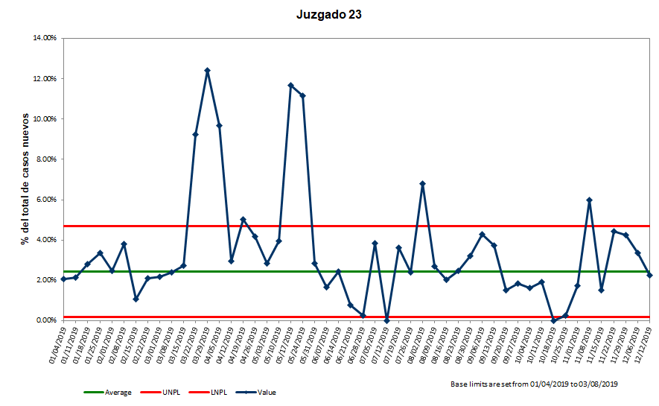
Juzgado 23
Proceso muy variable y con una contribucion pobre.

Slide 33
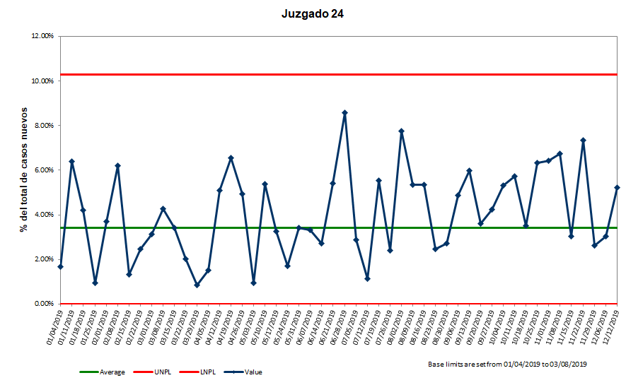
Juzgado 24
Proceso relativamente variable, con una contribucion significative y en ascenso.

Slide 34
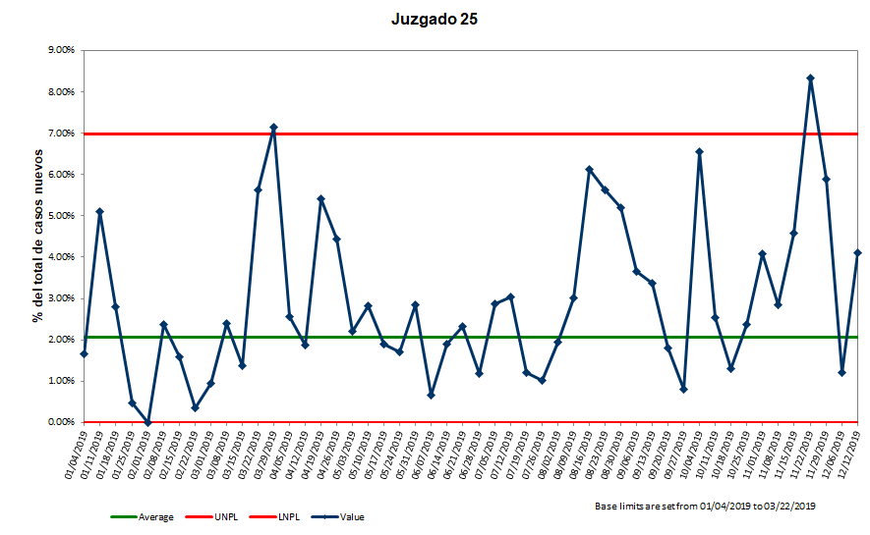
Juzgado 25
Proceso relativamente variable y con una contribucion pobre.

Slide 35
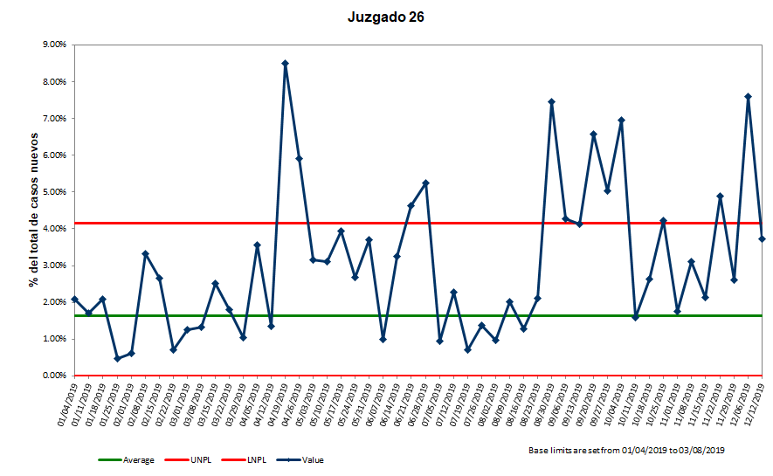
Juzgado 26
Proceso relativamente variable y con una contribucion pobre aunque en ascenso.

Slide 36
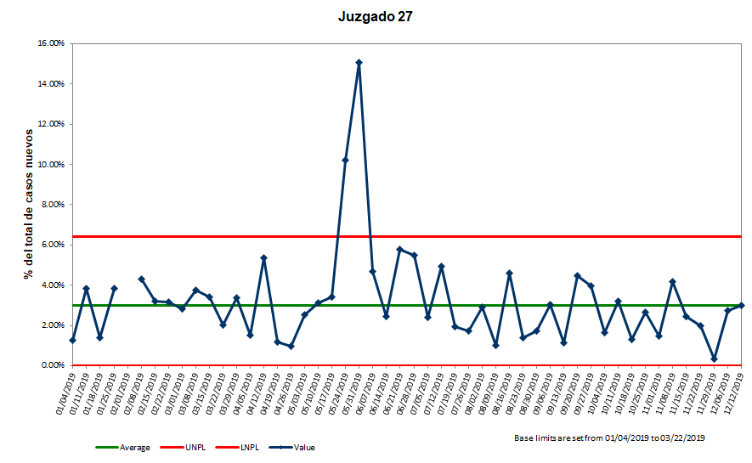
Juzgado 27
Proceso relativamente estable y con una contribucion significativa.

Slide 37
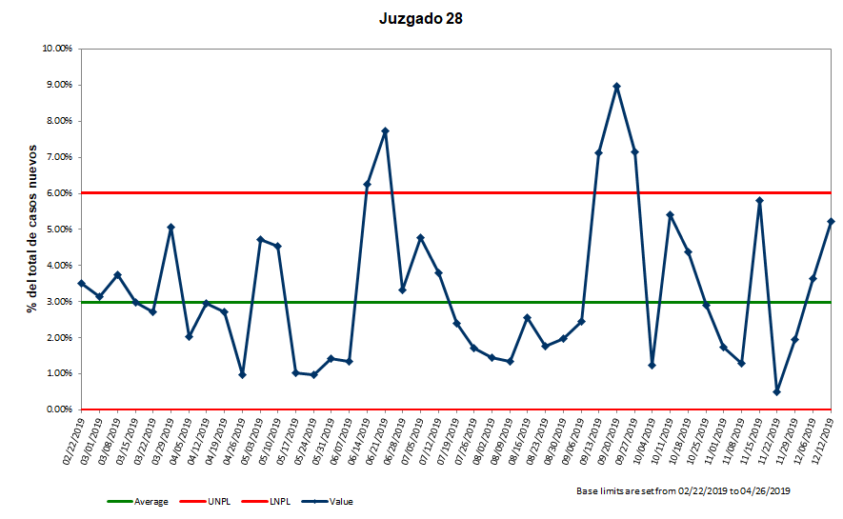
Juzgado 28
Proceso relativamente variable pero con una contribucion significativa.

Slide 38
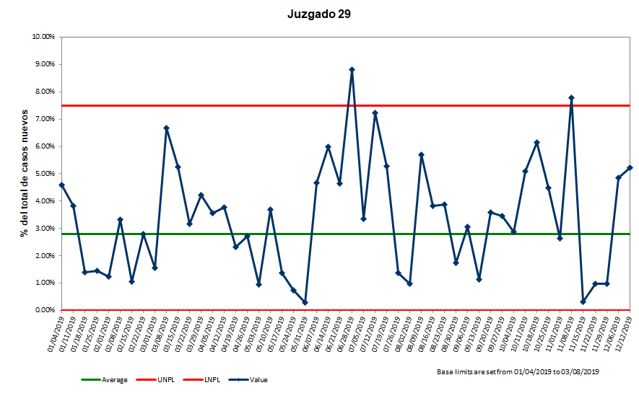
Juzgado 29
Proceso relativamente variable y con una contribucion relativamente pobre.

Slide 39
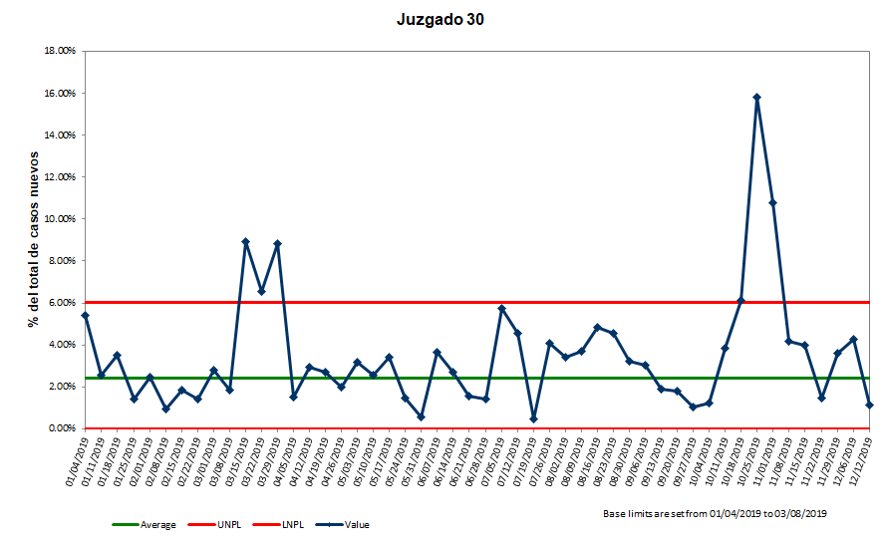
Juzgado 30
Proceso relativamente estable pero con una contribucion pobre.

Slide 40
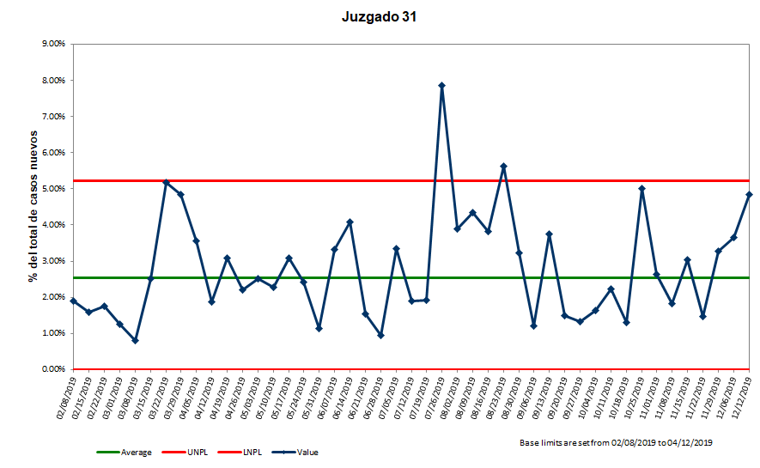
Juzgado 31
Proceso relativamente estable pero con una contribucion pobre.

Slide 41
Fuentes y ejemplo de PBC
Fuentes:
Ejemplo de PBC:

